Slide 1

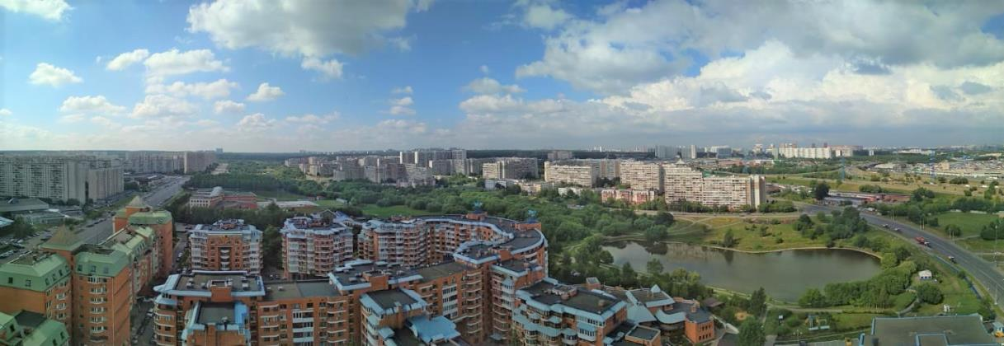
Управа района Северное Бутово города Москвы
ОТЧЕТ О РЕЗУЛЬТАТАХ ДЕЯТЕЛЬНОСТИ УПРАВЫ РАЙОНА СЕВЕРНОЕ БУТОВО
ГОРОДА МОСКВЫ ЗА 2022 ГОД
Москва, 2023 год

Slide 2

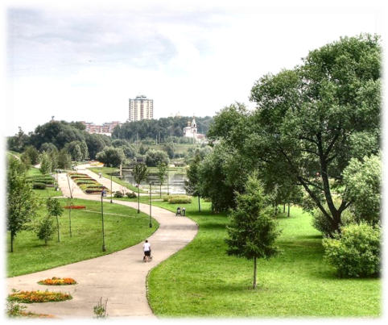
Управа района
Северное Бутово
Материалы к отчету главы управы по результатам деятельности за 2022 год
Общая характеристика района Северное Бутово
Численность населения района на 01.12.2022: по данным Мосгорстата – 96 753 чел., из них детей в возрасте до 18 лет – 34 890 чел.;
по данным ГАС «Выборы» численность избирателей – 60 969 чел.,
917 Га
11 улиц
2 станции Московского метрополитена
149 МКД – 1 992 658,82 кв.м.
144 дворовые территории – 1 511 122,74 кв.м.
Парковочные места – 6 556 шт.
Детские площадки – 88 шт.
Спортивные площадки – 27 шт.

Slide 3
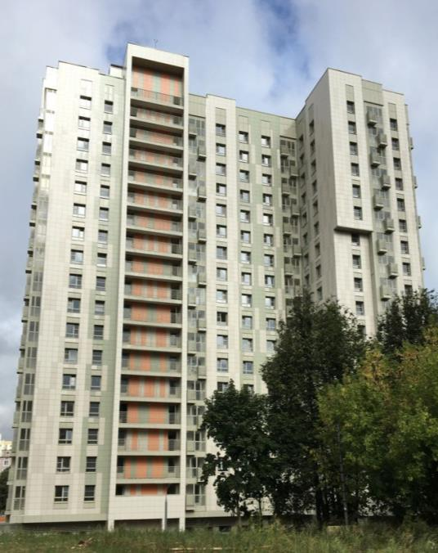
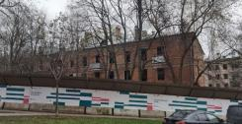
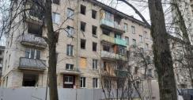
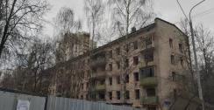
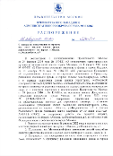
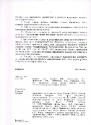
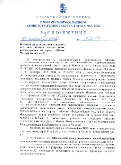
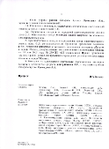
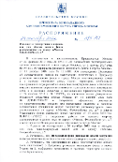
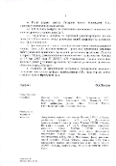
Управа района
Северное Бутово
Материалы к отчету главы управы по результатам деятельности за 2022 год
Сфера строительства и имущественно-земельных отношений.
Построенные объекты капитального строительства на территории района. Программа реновации.
На территории района Северное Бутово Фондом реновации в рамках «Программы реновации жилищного фонда в городе Москве» введен в эксплуатацию многоквартирный дом по адресу: ул.Феодосийская, д.7/1.
С опережением срока в 2022 году завершено переселение жителей сносимых домов 3,5,7 по улице Феодосийская по Программе реновации в построенный многоквартирный дом.
Дома 3,5,7 по улице Феодосийская отключены от инженерных систем, выведены из эксплуатации.
В настоящее время силами подрядной организации ООО «СпецЭкоСервис» демонтированы дома 3 и 5 по улице Феодосийская, выполняются работы по поэлементной разборке дома 7 по улице Феодосийская.

Slide 4
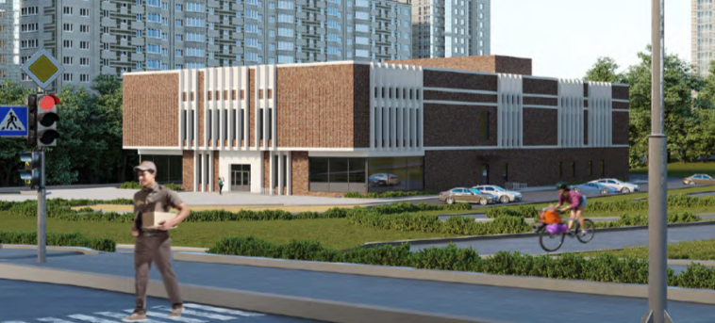
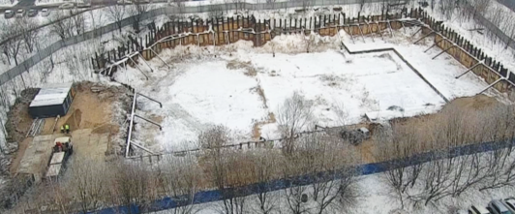
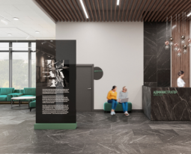
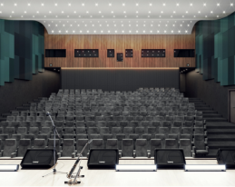
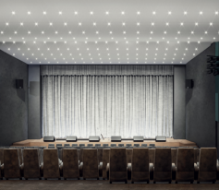
Управа района
Северное Бутово
Материалы к отчету главы управы по результатам деятельности за 2022 год
Сфера строительства и имущественно-земельных отношений.
Строительство капитальных объектов на территории района (бюджет города Москвы).
Многофункциональный культурно- досуговый центр по адресу: ул. Грина, влд. 1, к. 3.
На территории района Северное Бутово на земельном участке площадью 5600 кв.м. по адресу: улица Грина, д.1,к.3 ранее располагался объект незавершенного строительства.
По инициативе управы района принято решение о строительстве на данном земельном участке многофункционального культурно-досугового центра общей площадью 3007,35 м2 с включением его в АИП.
В настоящее время по заказу АО «Москапстрой» начаты подготовительные работы по строительству.
Планируемый срок завершения строительства - 2024г.
Актуальное фото будет размещено ближе к отчетной дате
№ | Технико-экономические показатели | Значение показателей
1 | Площадь участка по ГПЗУ | 0,0697 га
2 | Площадь застройки | 1 659,0 м²
3 | Общая площадь | 3007,35 м²
4 | Строительный объем | 21 390,68 м³
5 | Количество этажей | 2+подвал/техподполье
6 | Вместимость концертного зала | 300 чел.
7 | Количество машиномест | 23 м/м

Slide 5
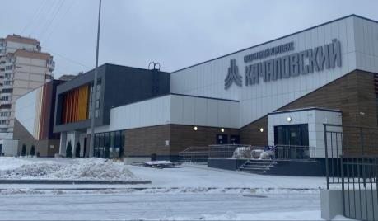
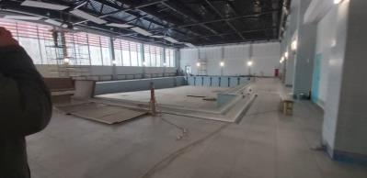
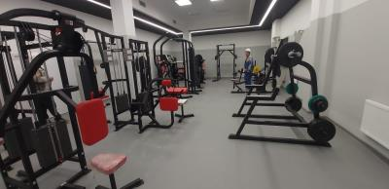
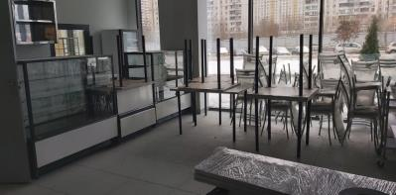
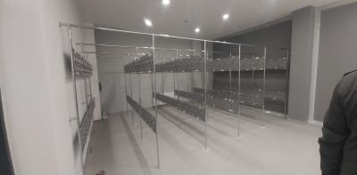
Управа района
Северное Бутово
Материалы к отчету главы управы по результатам деятельности за 2022 год
Сфера строительства и имущественно-земельных отношений.
Строительство капитальных объектов на территории района (бюджет города Москвы).
Спортивный комплекс с бассейном, по адресу: г.Москва, район Северное Бутово, бульвар Дмитрия Донского, вл.12-14.
На территории района Северное Бутово Департаментом спорта и туризма г.Москвы и Департаментом градостроительной политики г.Москвы было поддержано предложение управы района о строительстве ФОК с бассейном с включением его в АИП.
На завершающей стадии находится строительство указанного ФОК. Строительство осуществляется подрядной организацией ООО «Меркурий» по заказу АНО «Развитие спортивных и инфраструктурных объектов».
В настоящее время выполнены отделочные работы, ведутся работы по строительству внешних коммуникаций. Планируемый срок окончания строительства – I кв. 2024 года.
Наименование | Ед.изм | Количество
Площадь участка | м2 | 6190
Площадь застройки | м2 | 3898,7
Плотность застройки | Тыс. кв. м/га | 7,4
Общая площадь объекта капитального строительства, в т.ч. | Кв.м | 5450,60
-надземная часть | кв.м | 4593,5
-подземная часть | кв.м | 857,1
Количество этажей здания | шт. | 2+подвал
Этажность | шт. | 2
Предельная высота здания | м | 13,25
Количество м/м | шт | 7

Slide 6
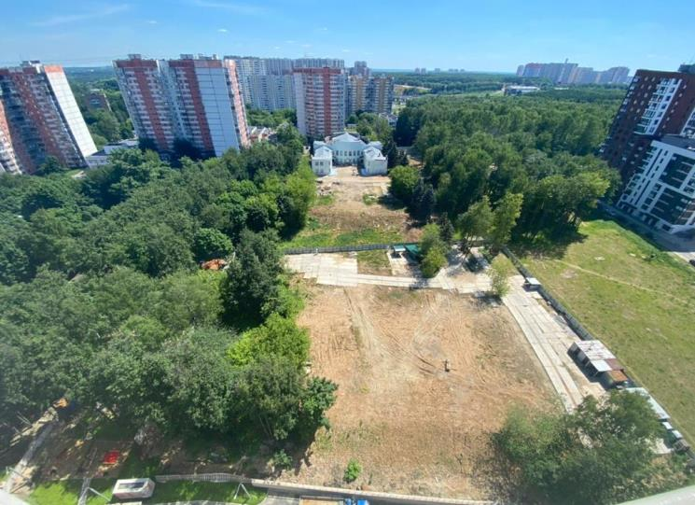
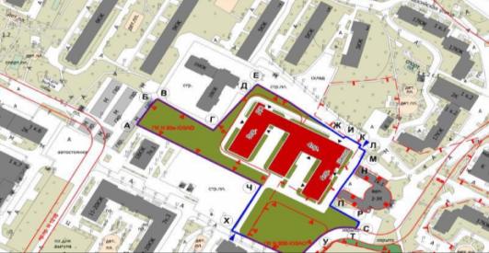
Управа района
Северное Бутово
Материалы к отчету главы управы по результатам деятельности за 2022 год
Сфера строительства и имущественно-земельных отношений.
Строительство социальных объектов по адресу: ул. Феодосийская, вл.1/2 (бюджет города Москвы).
Строительство образовательной организации на 780 мест (550 школьных и 230 дошкольных) по адресу: ул. Феодосийская, вл. 1/2
По инициативе управы района совместно с Департаментом строительства и Департаментом инвестиционной политики прорабатывается вопрос по включению участков перспективной застройки по адресу: ул.Феодосийская, вл.1/2 (кад.ном. 77:06:0011006:5849 и 77:06:0011006:5848) для строительства ДОУ и СОШ для включения в Адресную инвестиционную программу.
По итогам совещания от 12.05.2022 в Департаменте градостроительной политики города Москвы, а также в соответствии с решением Градостроительно-земельной комиссии города Москвы от 05.08.2021 № 28 - строительство образовательной организации на 780 мест (550 школьных и 230 дошкольных) по адресу: ул. Феодосийская, вл. 1/2 на земельных участках с кадастровыми номерами 77:06:0011006:5848 и 77:06:0011006:5849 включено в АИП города Москвы на 2021-2024 годы (1591-ПП от 12.10.2021; строка 1531) в составе укрупненных мероприятий по проектированию и строительству зданий общеобразовательных организаций.

Slide 7
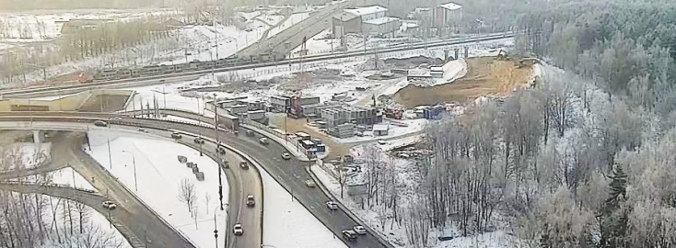
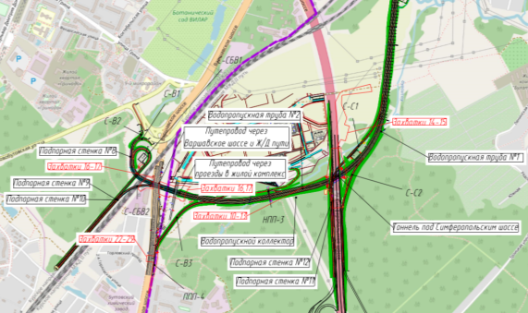
Управа района
Северное Бутово
Материалы к отчету главы управы по результатам деятельности за 2022 год
Сфера строительства, имущественно-земельных отношений, транспорта и гаражно-стояночного хозяйства.
Строительство линейных объектов на территории района (бюджет города Москвы).
Участок Юго-Восточной хорды от МКАД до автомобильной дороги Солнцево-Бутово-Видное
В настоящее время по итогу проведенных в 2018-2021 г.г. управой района мероприятий по освобождению земельного участка от объекта гаражного назначения АСК «Союз-94» (527 гаражей) по адресу: пересечение Варшавского шоссе, улицы Грина и улицы Новобутовской (кадастровый номер земельного участка 77:06:0011012:1), в рамках постановления Правительства Москвы от 29.09.2020 № 1623-ПП «Об утверждении проекта планировки территории линейного объекта участка улично-дорожной сети – участок Юго-Восточной хорды от МКАД до автомобильной дороги Солнцево-Бутово-Видное» Департаментом транспорта и дорожно-транспортного хозяйства совместно с Департаментом строительства силами подрядных организаций ГКУ «УДМС» проводятся работы по строительству улично-дорожной сети, участка Юго-Восточной хорды от МКАД до автодороги «Солнцево – Бутово – Варшавское шоссе».
В 2022 году выполнено устройство 2-х опор, отсыпка дорожного полотна протяженностью около 80 метров, выполнена прокладка электрокабеля вдоль железнодорожных путей, начаты работы по прокладке водопроводной сети.
Юго-Восточная хорда (ЮВХ) пройдет от шоссе Энтузиастов до Варшавского шоссе. Она соединит крупные автомобильные магистрали города – Северо-Восточную хорду, Рязанский проспект, ТТК, Волгоградский проспект, Шоссейную улицу, Каширское шоссе, Каспийскую улицу, Южную рокаду, улицы Подольских Курсантов и Липецкая, МКАД с выходом в Новую Москву через магистраль Солнцево-Бутово-Варшавское шоссе.
В настоящее время МКАД, Варшавское шоссе, Симферопольское шоссе перегружены транспортными потоками и работают на пределе пропускной способности. Строительство данного объекта предоставит возможность автомобилистам ускорить время в пути по данным направлениям минуя жилой район, тем самым улучшив транспортную ситуацию в районе Северное Бутово.
Планируемый срок окончания строительных работ – 2024 год.

Slide 8
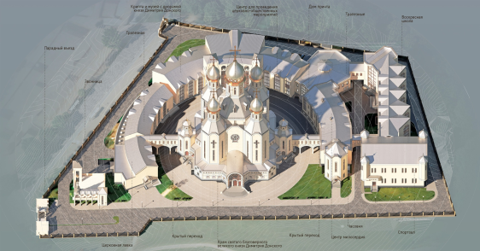
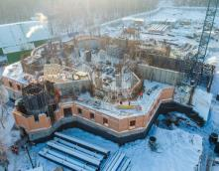
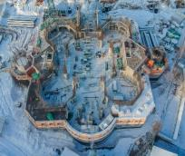
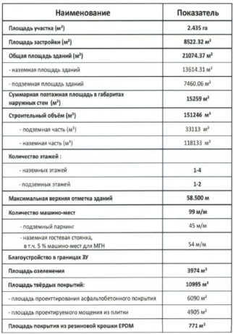
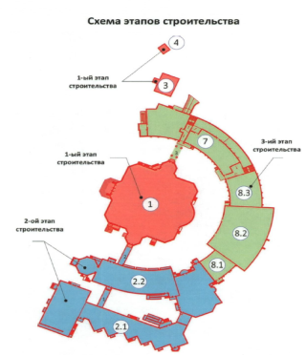
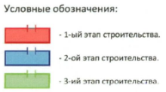
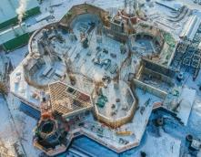
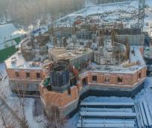
Управа района
Северное Бутово
Материалы к отчету главы управы по результатам деятельности за 2022 год
Сфера строительства и имущественно-земельных отношений.
Строительство капитальных объектов на территории района (инвестиционный проект).
На территории района Северное Бутово по адресу: Проектируемый проезд №585, владение 1 в рамках «Программы строительства православных храмов в городе Москве» подрядной организацией ООО «Тектон» ведется строительство Храмового комплекса «Храм святого благоверного великого князя Димитрия Донского в Северном Бутове».
Концепция строительства храмового комплекса состоит из 3-х этапов. 1-й этап – строительство основного храма, планируемый срок завершения строительства которого запланирован на 2023г. Остальные этапы находятся на стадии проектирования и сроки реализации не определены.
Проектирование и строительство Храмового комплекса осуществляется исключительно за счет благотворительных средств и пожертвований.
В настоящее время ведутся работы по устройству кирпичной кладки наружных стен храма, устройство кирпичной кладки внутренних перегородок. Выполняются работы по устройству наружных внутриплощадочных сетей К1 и К2 (ливневая, хозбытовая).

Slide 9
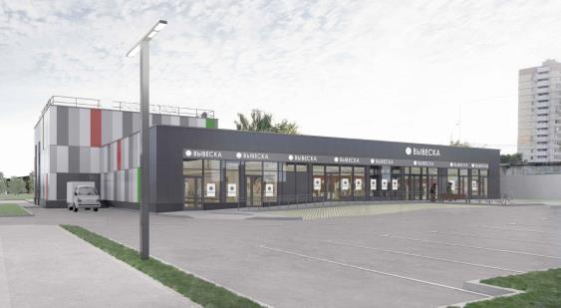
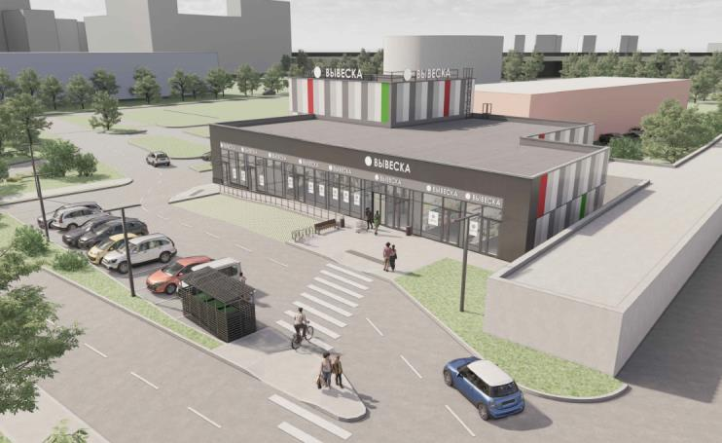
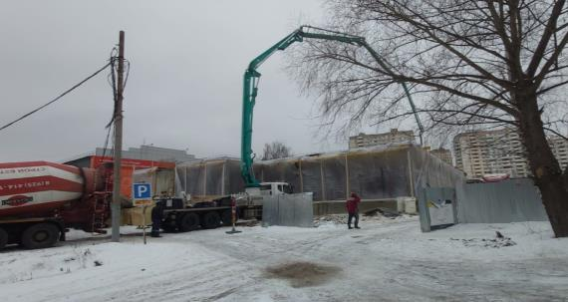
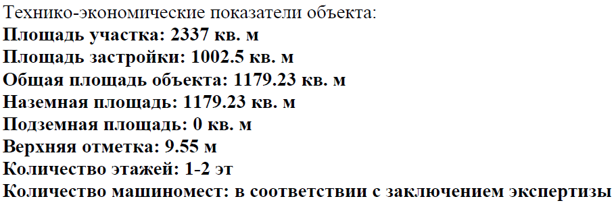
Управа района
Северное Бутово
Материалы к отчету главы управы по результатам деятельности за 2022 год
Сфера строительства и имущественно-земельных отношений.
Строительство капитальных объектов на территории района (инвестиционный проект).
Участок торгового объекта по адресу: пересечение бульвара Дмитрия Донского и улицы Академика Глушко
По итогу проработки вопроса управой района с ДГИ о введении в хозяйственный оборот пустующих земельных участков на территории района Северное Бутово 27.09.2019 Департаментом конкурентной политики г.Москвы проведен аукцион, в рамках которого на земельном участке с кад. ном. 77:06:0011006:5458 силами подрядной организации ООО «ДОМИ» по заказу ООО «Эверест» выполняются работы по строительству торгового объекта.
Планируемый срок окончания строительства – июль 2023 года.

Slide 10
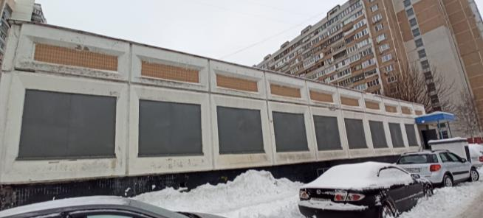
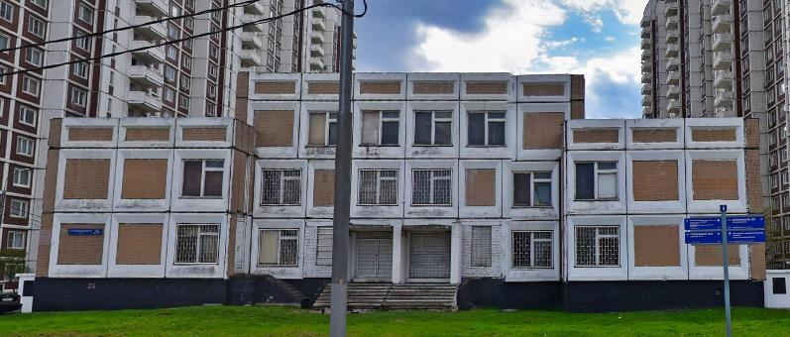
Управа района
Северное Бутово
Материалы к отчету главы управы по результатам деятельности за 2022 год
Сфера строительства, транспорта и гаражно-стояночного хозяйства.
Нежилые объекты капитального строительства на контроле управы района по адресам:
ул. Знаменские Садки, д.7Б. и ул. Старобитцевская, д.17А
На территории района Северное Бутово на земельном участке с кадастровым номером 77:06:0011003:83 площадью 2900 кв.м по адресу: улица Знаменские Садки, дом 7Б расположено нежилое отдельно стоящее строение.
По данным ГБУ МосгорБТИ в указанном здании помещения оформлены в собственность: - часть ПАО «МОЭК». - часть помещений города Москвы.
Помещения, находящиеся в собственности города Москвы не используются.
Управой района совместно с ДГИ проводится работа по сохранности данного объекта, а также вовлечения помещений, находящихся в ведении г.Москвы, в хозяйственный оборот.
По итогу проведенного в 2022 году аукциона указанные помещения не реализованы.
В то же время управой района совместно с ГКУ «Московский центр недвижимости» проведена работа по вопросу усиления охраны за указанным объектом и работы по закрытию контура помещения.
На территории района Северное Бутово по адресу: г. Москва, ул. Старобитцевская, д. 17А расположен объект незавершенного строительства, находящийся в ведении НП «МЖК «Бутово».
Управа района совместно с НП «МЖК «Бутово» проводит встречи по вопросу поддержания в надлежащем состоянии указанного объекта, а именно окраске элементов фасада, а также рабочие встречи по вопросу ускорения сроков оформления имущественно-земельных и правовых отношений в целях завершения строительства и ввода объекта в эксплуатацию с функциональным назначением как Физкультурно-оздоровительный комплекс (ФОК).

Slide 11
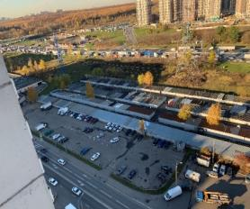
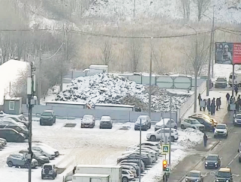
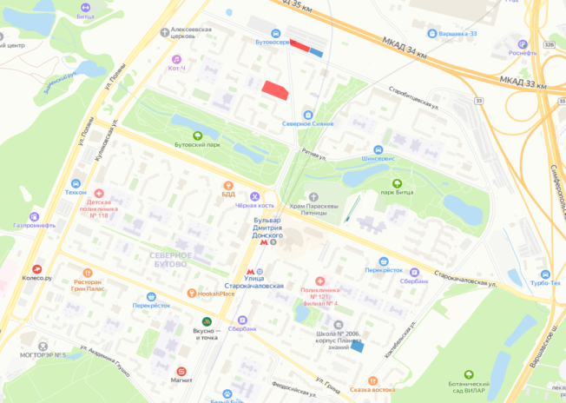
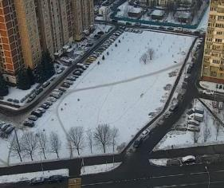
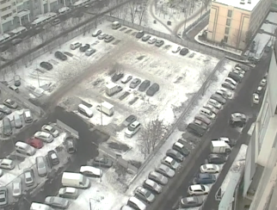
Управа района
Северное Бутово
Материалы к отчету главы управы по результатам деятельности за 2022 год
Сфера строительства, транспорта и гаражно-стояночного хозяйства.
Реализованные в 2022 году земельные участки по адресам: ул. Коктебельская, земельный участок 6А; ул. Старобитцевская, напротив вл. 19А, ул. Старобитцевская, напротив д. 19,к.1; б-р Дмитрия Донского, микрорайон 1.
На территории района Северное Бутово управой района с городскими структурами проработан вопрос введения земельных участков в хозяйственный оборот, по итогу которого в 2022 году реализовано 4 земельных участка по адресам: ул. Коктебельская, земельный участок 6А (ФОК); ул. Старобитцевская, напротив вл. 19А (многофункциональный комплекс), ул. Старобитцевская, напротив д. 19,к.1 (медицинский центр); б-р Дмитрия Донского, микрорайон 1 (ФОК, некапитальный объект, ЛВК).
Актуальное фото будет размещено ближе к отчетной дате
Участки, на которых приступили к
подготовительным работам
Участки, на которых не приступили к
подготовительным работам

Slide 12
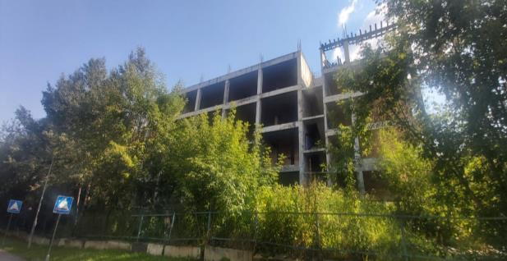
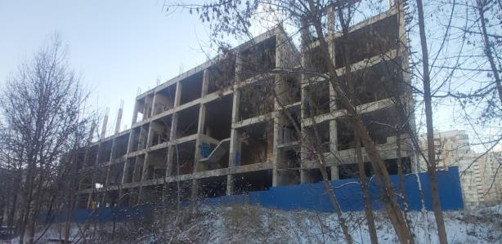
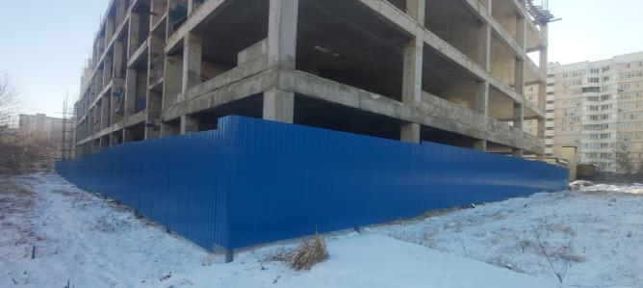
Управа района
Северное Бутово
Материалы к отчету главы управы по результатам деятельности за 2022 год
Сфера строительства.
Замена ограждения объекта незавершенного строительства.
Объект по адресу: ул.Куликовская, д.9Б, корп.20, мкр.2 является объектом незавершенного строительства.
Ранее управой района совместно с префектурой ЮЗАО прорабатывался вопрос о демонтаже указанного объекта. Однако ввиду судебных разбирательств выполнение работ по демонтажу в настоящее время невозможно.
По итогу судебных разбирательств возможно будет вернуться к вопросу о выполнении демонтажа указанного объекта по ранее разработанному ГБУ «Автомобильные дороги ЮЗАО» проекту.
Принимая во внимание, что указанный объект расположен в зоне жилой застройки, а также в непосредственной близости от ДОУ и СОШ, по инициативе управы района Северное Бутово в 2022 году силами подрядной организации ГБУ «Жилищник района Северное Бутово» на объекте по адресу: ул. ул.Куликовская, д.9Б, корп.20, мкр.2 выполнены работы по устройству ограждения.

Slide 13
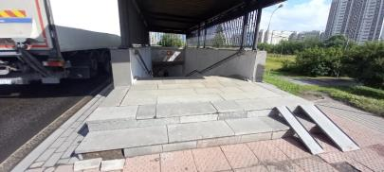
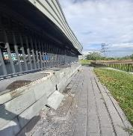




Управа района
Северное Бутово
Материалы к отчету главы управы по результатам деятельности за 2022 год
Сфера транспортного хозяйства.
Ремонт облицовки инженерного сооружения.
По итогу взаимодействия управы района со структурными организациями г.Москвы, в том числе ГБУ «ГОРМОСТ», по вопросу устранения неисправности облицовочного покрытия на элементах подземных пешеходный переходов через МКАД и Варшавское шоссе, портящих внешний вид города Москвы и района Северное Бутово, в 2022 году ГБУ «Гормост» в оперативном порядке проведены работы по устранению выявленных нарушений.

Slide 14






Управа района
Северное Бутово
Материалы к отчету главы управы по результатам деятельности за 2022 год
Сфера транспорта и дорожного хозяйства.
Мероприятия по капитальному ремонту киосков Московского метрополитена и удаление вандальных надписей в вестибюлях станций.
По итогу работы управы района с ГУП «Московский Метрополитен» по вопросам приведения вестибюлей станций метро в надлежащее состояние и капитального ремонта киоска, в 2022 году силами ГУП «Московский Метрополитен» в оперативном порядке устранены выявленные замечания и выполнен капитальный ремонт киоска у выхода № 2 станции метро «Бульвар Дмитрия Донского».

Slide 15



Управа района
Северное Бутово
Материалы к отчету главы управы по результатам деятельности за 2022 год
Сфера транспортного хозяйства.
Решение вопроса отстоя общественного коммерческого транспорта на бульваре Дмитрия Донского в дневное, вечернее и ночное время.
Участок для отстоя
общественного транспорта
Управой района Северное Бутово совместно с представителями префектуры ЮЗАО, представителями ГКУ «Организатор перевозок», ГКУ «АМПП» и аккредитованных перевозчиков (ООО «Рант-Транс», ООО «Балашиха-Экспресс»), в 2022 году продолжается работа по вопросу предотвращения отстоя общественного коммерческого транспорта на бульваре Дмитрия Донского в дневное, вечернее и ночное время.
Ранее в ходе неоднократных встреч было принято решение о временном размещении общественного транспорта в период пониженного спроса на земельном участке перспективной застройки по адресу: пересечение бульвара Дмитрия Донского и улицы Академика Глушко.
В то же время управой района предложен перенос части маршрутов к ТПУ «Лесопарковая».
Вопрос находится на контроле управы района.

Slide 16



Управа района
Северное Бутово
Материалы к отчету главы управы по результатам деятельности за 2022 год
Сфера транспортного хозяйства.
Решение вопроса отстоя грузового транспорта на территории района Северное Бутово (бульвар Дмитрия Донского, улица Старобитцевская, улица Коктебельская).
В целях предотвращения отстоя грузового транспорта на улично-дорожной сети района Северное Бутово по инициативе управы района в 2022 году Окружной комиссией по безопасности дорожного движения при префектуре ЮЗАО принято решение о целесообразности установки знаков, запрещающих остановку и стоянку грузовых транспортных средств на улице Коктебельская (нечетная сторона), бульваре Дмитрия Донского (от дома 12 до дома 18/4, четная сторона), улице Старобитцевская (от вл.2,с.1 до д.6,с.1).
Планируемая реализация указанных мероприятий -2023 год.

Slide 17






Управа района
Северное Бутово
Материалы к отчету главы управы по результатам деятельности за 2022 год
Сфера транспортного хозяйства.
Устройство велопарковок нового образца на территории района Северное Бутово.
По итогу взаимодействия управы района Северное Бутово с ГКУ «ЦОДД» на территории района в 2022 году выполнено устройство велопарковок нового образца.
Велопарковки старого образца
Велопарковки нового образца

Slide 18



Управа района
Северное Бутово
Материалы к отчету главы управы по результатам деятельности за 2022 год
Сфера транспортного хозяйства.
Устройство парковок для самокатов на территории района Северное Бутово.
Места размещения парковок электросамокатов
В связи с активным использованием для передвижения жителями района электросамокатов, в целях упорядочивания их стоянки, управой района совместно с ГКУ «ЦОДД» и Департаментом транспорта и развития дорожно-транспортной инфраструктуры г.Москвы был рассмотрен и реализован вопрос устройства на территории района парковок для электросамокатов в количестве 30 шт.

Slide 19






Управа района
Северное Бутово
Материалы к отчету главы управы по результатам деятельности за 2022 год
Сфера транспортного хозяйства.
Модернизация перехватывающих парковок.
По инициативе управы района в рамках приведения к единообразию всех парковочных пространств города Москвы в 2022 году силами подрядных организаций ГКУ «АМПП» и ГКУ «ЦОДД» завершены работы по модернизации перехватывающих парковок, расположенных по адресам: бульвар Дмитрия Донского, д.9, к.1 (рядом), пересечение улицы Грина и бульвара Дмитрия Донского.
Пересечение бульвара Дмитрия Донского и улицы Грина
Бульвар Дмитрия Донского, д.9,к.1

Slide 20




Управа района
Северное Бутово
Материалы к отчету главы управы по результатам деятельности за 2022 год
Сфера транспортного хозяйства.
Брошенные разукомплектованные транспортные средства (БРТС).
Мероприятия по выявлению управой района транспортных средств на территории района Северное Бутово, имеющих признаки БРТС, в рамках постановления Правительства Москвы от 23.09.2014 г. 569-ПП за период с января по декабрь 2022 г.
Всего выявлено ТС, имеющих признаки БРТС (в рамках постановления 569-ПП) | Всего приведено в порядок или перемещено владельцами | Всего перемещено на площадку ГБУ «Автомобильные дороги ЮЗАО»
49 | 27 | 22
Мероприятия по признанию транспортных средств бесхозяйными в рамках постановления Правительства Москвы от 23.09.2014 г. 569-ПП за период с 2014 г. по декабрь 2022 г.
Транспортные средства, перемещенные на площадку ГБУ "Автомобильные дороги ЮЗАО" | Утилизировано транспортных средств ГБУ "Автомобильные дороги ЮЗАО" | Выдано транспортных средств собственникам с площадки ГБУ "Автомобильные дороги ЮЗАО" | Транспортные средства находящихся на базе ГБУ "Автомобильные дороги ЮЗАО" | Положительные решения суда, переданные в ГБУ "Автомобильные дороги ЮЗАО" для утилизации транспортных средств | Дела, находящиеся на рассмотрении в суде для признания бесхозяйными | В соответствии с №569-ПП от 23.09.2014 не подошел срок подачи искового заявления о признании транспортного средства бесхозяйным
177 | 100 | 60 | 17 | 1 | 9 | 8

Slide 21

Управа района
Северное Бутово
Материалы к отчету главы управы по результатам деятельности за 2022 год
Сфера строительства и имущественно-земельных отношений.
Снос самовольных объектов (построек).
Управой района в рамках межведомственного взаимодействия со структурами г.Москвы в рамках постановления Правительства Москвы от 02.11.2012 № 614-ПП и постановления Правительства Москвы от 11.12.2013 № 819-ПП выполнены мероприятия по освобождению земельных участков от самовольных построек (объектов) за период с января 2022 года по декабрь 2022 года.
№ | Адрес | Объект
1 | улица Грина, д.1, к.2 (рядом) | вводно-распределительное устройство
2 | улица Феодосийская, д.1/7 (рядом) | КТПН
3 | улица Старобитцевская, вл.2, к.1 | мусорный контейнер, строительный мусор, бытовой мусор и покрышки автотранспорта
4 | пересечение бульвара Дмитрия Донского и улицы Академика Глушко | не функционирующая голубятня
5 | ул.Феодосийская, д.1,к.11 (рядом) | бетонный забор, металлические и бетонные пристройки к гаражам в количестве 5 шт., металлические будки, металлическое ограждение
6 | ул.Грина, д.1,к.7 (рядом) | металлическая будка
7 | ул. Феодосийская, вл. 1/2 (рядом) и ул. Феодосийская, вл 1/1 (рядом) | бетонные плиты, бетонные блоки, бетонные кольца и бетонные опоры стоек, занимающих в общем площадь около 1700 кв. м.
8 | ул.Куликовская, вл.20 | шлагбаум
9 | ул.Старобитцевская, вл.19А (напротив) | шлагбаум и металлический забор
10 | ул.Куликовская, д.22 | бетонное основание
11 | ул.Старокачаловская, д.5 (напротив) | металлический забор
12 | ул.Феодосийская, д.1,к.7 (рядом) | бетонное ограждение
13 | ул.Феодосийская, вл.1,к.1 (рядом) | бетонные блоки
14 | улица Старобитцевская, вл. 21А, стр. 1 | капитальное строение
15 | улица Академика Глушко, д. 13б, стр.1 | капитальное строение
14
9
3
11
8
10
15
4
13
1
5
2
12
7
6

Slide 22



Управа района
Северное Бутово
Материалы к отчету главы управы по результатам деятельности за 2022 год
Сфера строительства и имущественно-земельных отношений.
Снос самовольных построек.
Выполнение работ по демонтажу в соответствии с Постановлением Правительства Москвы от 11.12.2013 № 819-ПП:
Работа по демонтажу капитального строения
адрес: Северное Бутово, улица Старобитцевская, вл. 21А, стр. 1
История вопроса
На территории района Северное Бутово по адресу: ул. Старобитцевская, д.21А, стр.1 ранее было расположено одноэтажное капитальное строение с кадастровым номером 77:06:0011001:2.
В ходе проведенной в 2016 году проверки выявлено, что ранее на земельный участок ООО «Бароккоотта» оформило договора аренды: от 20.02.2002 №М-06-505224 для эксплуатации временного торгового павильона, сроком до 11.05.2006; от 11.05.2006 М-06-508181 для эксплуатации некапитального торгового павильона (движимое имущество), сроком до 20.05.2013. Договора расторгнуты. Земельно-правовые отношения не оформлены, по данным портала Росреестра право собственности на здание площадью 182,6 кв.м оформлено ООО «Бароккоотта» от 25.03.2003 №77-01/30-344/2003-222, ГКН 77:06:0011001:1057 по данным с информационных порталов и АИС УГД и АИС ОГД исходно-разрешительная документация на строительство и реконструкцию объекта капитального строительства не выдавалась. Данное строение включено в приложение 2 постановления Правительства Москвы от 11.12.2013 № 819-ПП. В целях освобождения земельного участка управой района направлялись письма об ускорении решения данного вопроса.
В соответствии с решением Арбитражного суда от 28.02.2022 здание признано самовольной постройкой.
В июле 2022 года силами ООО «ЛИКВИДАТОР» выполнены работы по демонтажу незаконно возведенного строения по указанному адресу. Силами ГБУ «Автомобильные дороги ЮЗАО» выполнены мероприятия по восстановлению газона.

Slide 23


Управа района
Северное Бутово
Материалы к отчету главы управы по результатам деятельности за 2022 год
Сфера строительства и имущественно-земельных отношений.
Снос самовольных построек.
Выполнение работ по демонтажу в соответствии с Постановлением Правительства Москвы от 11.12.2013 № 819-ПП:
Работа по демонтажу капитального строения
адрес: Северное Бутово, улица Академика Глушко, д. 13б, стр.1
История вопроса
На территории района Северное Бутово по адресу: ул. Академика Глушко, вл.13Б, стр.1 (ООО "ОВЭТ+") располагалось двухэтажное капитальное строение с кадастровым номером 77:06:0011011:1028. В ходе проведенной в 2016 году проверки было выявлено, что капитальное строение общей площадью около 227 кв.м. включено в приложение 2 постановления Правительства Москвы от 11.12.2013 № 819-ПП.
Управой района неоднократно направлялись письма об ускорении решения данного вопроса в судебном порядке.
В соответствии с принятым 26.10.2021 Зюзинским районным судом г. Москвы решением (дело № 2-4990/2021) указанное капитальное строение признано самовольной постройкой.
В настоящее время силами ООО «ЛИКВИДАТОР» выполнены работы по демонтажу незаконно возведенного строения по указанному адресу.
Актуальное фото будет размещено ближе к отчетной дате

Slide 24
Управа района
Северное Бутово
Материалы к отчету главы управы по результатам деятельности за 2022 год
Работа с обращениями граждан
Анализ обращений граждан поступивших из вышестоящих организаций за 2022 год в сравнении с 2021 годом
Коммуникационные каналы | Обращения 2021г. | Обращения 2022г. | Динамика
Аппарат Мэра и Правительства Москвы и др. структурные подразделения Правительства Москвы | 1077 | 1030 | -47
Управа района, обращения напрямую от жителей: | 619 | 697 | +78
Всего: | 1696 | 1727 | +31
За 12 месяцев 2022 года в управу района Северное Бутово поступило на рассмотрение 1727 обращения жителей района (1696 – за тот же период в 2021 году). Увеличение по обращениям составило 2% – 31 обращение
Письменные обращения | 66 | 97 | +31
Горячая линия управы района, приемная управы района | 140 | 143 | +3
Сайт управы района | 413 | 457 | + 44
Повторные обращения | 49 | 93 | +44
Коллективные обращения | 22 | 27 | +5
Дополнительный контроль | 78 | 94 | +16

Slide 25
Управа района
Северное Бутово
Материалы к отчету главы управы по результатам деятельности за 2022 год
Личный прием граждан главой управы и его заместителями
Фамилия, имя, отчество руководителей | Кол-во приемов | Принято всего граждан | Кол-во обращений с приема | Даны устные разъяснения на приеме
Глава управы | 37 | 95 | 80 | 15
Заместители главы | 3 | 5 | 2 | 3
ИТОГО | 40 | 100 | 82 | 18

Slide 26






Управа района
Северное Бутово
Материалы к отчету главы управы по результатам деятельности за 2022 год
Информирование населения о деятельности управы района
Официальный сайт управы района
Страница «Вконтакте» главы управы района
Официальная страница в социальной сети «Вконтакте»
http://sevbutovo.mos.ru
https://vk.ru/id724599564
https://vk.com/id582801231
Официальная сообщество в социальной сети «Вконтакте»
Официальная канал района в «Телеграмм»
Официальная страница в социальной сети «Одноклассники»
@Severnoe_Butovo
https://ok.ru/upravarayona.severnoebutovo
https://vk.ru/public216825740

Slide 27
Управа района
Северное Бутово
Материалы к отчету главы управы по результатам деятельности за 2022 год
Составление списков присяжных заседателей
В соответствии с пунктом 2.7.1 постановления Правительства Москвы от 24.02.2010 г. № 157-ПП «О полномочиях территориальных органов исполнительной власти города Москвы» была организована работа по актуализации списков кандидатов в присяжные заседатели на 2023 год. По завершению проверки были сформированы 6 дополнительных списков на включение в количестве 296 человек, а также 6 списков на исключение в количестве 296 человек.
Наименование суда | Исключение (296 чел.) |  | Дополнительное включение (296 чел.)
 | Общий | Запасной | Общий | Запасной
Московский городской суд | 56 | 17 | 56 | 17
2-й Западный окружной военный суд | 29 | 8 | 29 | 8
Зюзинский районный суд | 144 | 42 | 144 | 42

Slide 28



Управа района
Северное Бутово
Материалы к отчету главы управы по результатам деятельности за 2022 год
Материально-техническое обеспечение выборов
С 9 по 11 сентября 2022 года в Москве состоялись выборы в советы депутатов муниципальных образований.
Голосование прошло в 28 УИКах, расположенных по 12 адресам мест голосования.
Финансировалось проводилось через муниципалитет района Северное Бутово.

Slide 29

Управа района
Северное Бутово
Материалы к отчету главы управы по результатам деятельности за 2022 год
Призыв граждан на военную службу
В период мобилизационной кампании с 21 сентября по 17 октября 2022 года в районе Северное Бутово мобилизовано – 147 граждан.
В период весенней призывной кампании 2022 года в районе Северное Бутово были следующие показатели:
Наряд на призыв | Призвано | % от наряда
44 | 44 | 100 %
В период осенней призывной кампании 2022 года в районе Северное Бутово следующие показатели:
Наряд на призыв | Призвано | % от наряда
44 | 33 | 75%

Slide 30

Управа района
Северное Бутово
Материалы к отчету главы управы по результатам деятельности за 2022 год
Назначение мест отбывания наказания по исправительным и обязательным работам
Во исполнение п.2.6.12. Положения об управе района города Москвы, утвержденного постановлением Правительства Москвы от 24.02.2010 № 157-ПП распоряжением управы района Северное Бутово города Москвы ГБУ «Жилищник района Северное Бутово» утвержден местом отбывания наказаний осужденным в виде исправительных работ, в виде обязательных работ на 2022 год.
Всего за 2022 год было трудоустроено:
12 осужденных по обязательным работам
6 по исправительным работам - дворниками и разнорабочими
В 2022 году квота на трудоустройство для лиц, отбывающих наказание определена в размере - 40 мест.

Slide 31


Управа района
Северное Бутово
Материалы к отчету главы управы по результатам деятельности за 2022 год
Комиссия по делам несовершеннолетних и защите их прав
В 2022 г. проведено 24 заседания Комиссии, на которых рассмотрено 126 административных протоколов и 177 информационных материалов.
По состоянию на 31.12.2022 г. на учете Комиссии состоит:
- Семей в социально-опасном положении – 12,
всего в них 27 детей.
- Несовершеннолетних – 29 чел.
Из них:
1 – за употребление наркотических веществ;
4 – попытка суицида (употребление таблеток, нанесение самопорезов и др.)
2 – за курение табачной продукции;
8 – за распитие алкогольной продукции;
5 – за совершение общественно опасных деяний до достижения возраста, с которого наступает уголовная ответственность;
9 – мелкое хулиганство, нарушение устава школы.

Slide 32
Управа района
Северное Бутово
Материалы к отчету главы управы по результатам деятельности за 2022 год
Общественные пункты охраны порядка

Slide 33






Управа района
Северное Бутово
Материалы к отчету главы управы по результатам деятельности за 2022 год
Общественные пункты охраны порядка
Информация о ремонте помещения ОПОП (Старокачаловская, д.16)
Было
Стало

Slide 34
Управа района
Северное Бутово
Материалы к отчету главы управы по результатам деятельности за 2022 год
Поступление обращений граждан на портал «Москва. Наш город» в 2022 году.

Slide 35
Управа района
Северное Бутово
Материалы к отчету главы управы по результатам деятельности за 2022 год
Жилищный фонд
Ремонт подъездов 2018 - 2022 гг.
149
МКД расположено на территории района
За период 2018-2022 гг. отремонтировано 369 подъездов, что составляет 58 % от общего числа подъездов в районе (642)
47
МКД в управлении ГБУ
«Жилищник района Северное Бутово»
102
МКД - частные УК
55 МКД
ООО «Авилон-М»
3 МКД
ООО «Компания Ремстройсервис»
6 МКД
ООО «Солярис Северное Бутово»
8 МКД
ТСЖ «Синяя птица»
В 2020 году работы по ремонту подъездов приостановлены в связи с неблагоприятной эпидемиологической обстановкой, связанной с распространением коронавирусной инфекции и перенесены на 2021 год.
5 МКД
ООО «УК Гринада»
25 МКД
ТСЖ, ЖК, ЖСК

Slide 36


Управа района
Северное Бутово
Материалы к отчету главы управы по результатам деятельности за 2022 год
Жилищный фонд
Ремонт подъездов 2018 - 2022 гг.

Slide 37




Управа района
Северное Бутово
Материалы к отчету главы управы по результатам деятельности за 2022 год
Жилищный фонд
Замена лифтового оборудования в рамках региональной программы по капитальному ремонту 2016 - 2022 гг.
 | Всего | 2016 | 2017 | 2018 | 2019 | 2020 | 2021 | 2022 | Итого
Дома | 149 | 2 | 41 | 31 | 3 | 10 | 4 | 3 | 94
Лифтовое оборудование | 1171 | 14 | 355 | 247 | 22 | 58 | 15 | 15 | 726
Дмитрия Донского бульв. 16
Академика Глушко. 8
Академика Глушко. 12
После замены

Slide 38



Управа района
Северное Бутово
Материалы к отчету главы управы по результатам деятельности за 2022 год
Жилищный фонд
Работа по контролю за состоянием подвалов, чердаков, подъездов, домовладений
Сотрудниками управляющих компаний ежедневно проводится обход многоквартирных домов на предмет закрытия и опечатывания чердаков и подвалов с последующим составлением актов.

Slide 39



Управа района
Северное Бутово
Материалы к отчету главы управы по результатам деятельности за 2022 год
Доступность маломобильных групп населения
В 2022 году в многоквартирных домах, расположенных на территории района Северное Бутово, управляющими организациями по обращениям жителей установлены 12 пандусов, в том числе и откидных для более удобного передвижения жителей многоквартирных домов и гостей нашего района.
б-р Дмитрия Донского, д. 13;
ул. Академика Глушко, д. 14, к. 1;
ул. Старокачаловская, д. 3, к. 3;
ул. Грина, д. 18, к. 2;
ул. Академика Глушко, д. 14, к. 1;
ул. Феодосийская, д. 9,
б-р Дмитрия Донского, д. 9, к. 3;
ул. Старобитцевская, д. 23, корп. 1;
ул. Старобитцевская, д. 21, корп. 2;
ул. Знаменские Садки, д. 9, корп. 1;
ул. Старобитцевская, д. 21, корп. 1;
ул. Ратная, д. 10, корп. 1.

Slide 40





Управа района
Северное Бутово
Материалы к отчету главы управы по результатам деятельности за 2022 год
Жилищный фонд
Подготовка жилищного фонда, объектов социальной сферы, предприятий потребительского рынка и услуг, административных и промышленных зданий ЮЗАО города Москвы к эксплуатации в осенне-зимний период 2022 - 2023 гг.
При подготовке жилого фонда района Северное Бутово к зиме 2022-2023 выполнены работы по промывкам и гидравлическим испытаниям систем центрального отопления, выполнены восстановительные работы тепловой изоляции на трубопроводах систем ЦО, ГВС, а также на регулирующей арматуре. Проверены контрольно-измерительные приборы. Произведен ремонт кровельного покрытия. Также выполнены работы по восстановлению тепловых контуров лестничных клеток, выразившиеся в замене поврежденных стеклоблоков, а также по ремонту входных дверей и дверей вспомогательных помещений.
Жилищной инспекцией по ЮЗАО все 149 МКД допущены к эксплуатации в осенне-зимний период 2022-2023. Паспорта готовности подписаны.
ул. Грина д.28 кор.1
Жилищный фонд | Объекты образования | Объекты здравоохранения | Объекты спорта | Объекты потребительского рынка и услуг | Объекты УВД по ЮЗАО ГУ МВД России по г. Москве | Прочие объекты
149 | 35 | 4 | 1 | 21 | 1 | 32
ИТОГО: |  |  |  |  |  | 246

Slide 41
Управа района
Северное Бутово
Материалы к отчету главы управы по результатам деятельности за 2022 год
Задолженность населения за ЖКУ в разрезе УК района Северное Бутово на 01.12.2022
По состоянию на 01.12.2021 – 106,41 млн. руб.
По состоянию на 01.12.2022 – 115,45 млн. руб.
(увеличение на 9,04 млн. руб.)
ГБУ «Жилищник района Северное Бутово» - 47 МКД
ООО «Авилон-М» - 55 МКД
ООО «Солярис Северное Бутово» - 6 МКД
ООО «Компания«Ремстройсервис» - 3 МКД
ЖК, ЖСК, ТСЖ – 31 МКД
на 01.12.2021
на 01.12.2022

Slide 42
Управа района
Северное Бутово
Материалы к отчету главы управы по результатам деятельности за 2022 год
Работа с должниками по оплате за жилищно-коммунальные услуги
В целях снижения задолженности за ЖКУ управляющими организациями в рамках досудебной, судебной и послесудебной работы на постоянной основе проводится комплекс мероприятий, направленных на повышение уровня сбора оплат населения:
- ведется информационно-разъяснительная работа с населением о необходимости своевременной оплаты ЖКУ;
- осуществляется личный прием должников для установления причин возникновения задолженности и согласования методов ее погашения;
- направляются извещения о задолженности в почтовые ящики должников;
- размещаются списки с номерами квартир и суммой задолженности в подъездах на информационных стендах;
- проводится ежемесячный обзвон - информирование жителей о наличии задолженности по оплате ЖКУ;
- заключаются с должниками соглашения о реструктуризации долга;
- ограничиваются коммунальные услуги (водоотведение),
- проводятся обходы квартир для выявления незарегистрированных граждан;
- направляются долговые ЕПД;
- подаются исковые заявления в суды о взыскании задолженности за ЖКУ;
- передаются в банки и службы судебных приставов исполнительные листы и судебные приказы.
Мероприятия, проводимые ГБУ «Жилищник района Северное Бутово» | 2021 год |  | 2022 год
 | Кол-во | Сумма (тыс. руб.) | Кол-во | Сумма (тыс. руб.)
Направлено извещений в почтовые ящики | 5 640 | 36 114 933 | 7 819 | 59 819 425
Произведено отключений | 45 | 1 437 676 | 58 | 2 519 483
Оплачено | 918 | 6 194 315 | 1 052 | 6 819 423
Закрыто соглашений о рассрочке оплаты | 29 | 2 051 423 | 31 | 1 948 125
Оформлено исков | 917 | 14 503 512 | 822 | 14 642 137
Вынесено решений | 799 | 13 205 579 | 572 | 10 765 178
Отказ от иска в связи с оплатой | 0 | 0 | 0 | 0
Передано в ФССП | 799 | 13 205 579 | 125 | 3 158 415
Передано в банки | 0 | 0 | 447 | 7 606 763
Взыскано банками | 0 | 0 | 298 | 5 184 263
Взыскано ФССП | 533 | 12 761 031 | 86 | 2 518 432

Slide 43

Управа района
Северное Бутово
Материалы к отчету главы управы по результатам деятельности за 2022 год
Санитарное содержание территории района Северное Бутово
144 дворовые территории
Уборочная площадь - 1296242,05 кв.м.:
в том числе:
ручной уборки – 1 121 254,39 кв.м
мех. уборки – 128 959,21кв.м
На дворовых территориях расположены:
88 детских площадок
27 спортивных площадок
1 каток с искусственным льдом
10 объектов ОДХ
Уборочная площадь – 205 919,65 кв.м.

Slide 44





Управа района
Северное Бутово
Материалы к отчету главы управы по результатам деятельности за 2022 год
Сфера жилищно-коммунального хозяйства и благоустройства.
Цветники
В районе Северное Бутово в весенне-летний период 2022 года было высажено:
169 410 однолетних, 3 600 луковичных, 3 072 многолетних растений на 61 цветнике площадью 3372,18 кв.м.

Slide 45
Управа района
Северное Бутово
Материалы к отчету главы управы по результатам деятельности за 2022 год
Сфера жилищно-коммунального хозяйства и благоустройства.
Благоустройство района Северное Бутово в 2022 году
Благоустройство дворовых территорий
(СЭРР, стимулирование, дополнительное финансирование АБП)
Благоустройство образовательных учреждений
Благоустройство знакового объекта за средства программы «Развитие городской среды» по адресу: ул. Ратная, д. 14А

Slide 46

Управа района
Северное Бутово
Материалы к отчету главы управы по результатам деятельности за 2022 год
Сфера жилищно-коммунального хозяйства и благоустройства.
Благоустройство района Северное Бутово в 2022 году

Slide 47
Управа района
Северное Бутово
Материалы к отчету главы управы по результатам деятельности за 2022 год
Сфера жилищно-коммунального хозяйства и благоустройства.
Благоустройство района Северное Бутово в 2022 году
№ п/п | Виды работ | Ед. езм. | Объём
1 | Устройство парковочных карманов | кв.м./ машиномест | 455/ 32
2 | Ремонт асфальтобетонного покрытия большими картами | кв.м. | 16500,00
3 | Ремонт АБП тротуаров | кв.м. | 1441,4
4 | Установка(замена) бортового камня | пог.м. | 2774,7
5 | Замена садового камня | пог.м. | 7430,9
6 | Устройство резинового покрытия | кв.м. | 3595
7 | Устройство покрытия из песка | кв.м. | 242
8 | Устройство покрытия из искусственной травы | кв.м. | 3564
9 | Устройство покрытия из плитки | кв.м. | 1925
10 | Установка опор наружного освещения | шт. | 79
11 | Установка МАФ | шт. | 251
12 | Установка/замена скамеек | шт. | 97
13 | Установка/замена урн | шт. | 95
14 | Установка ограждения детских площадок | пог.м. | 110
15 | Реконструкция футбольного поля (Спортивный Кластер) | шт. | 1
16 | Установка хозяйственного модуля с наружными сетями(раздевалка) | шт. | 1
17 | Реконструкция спортивных площадок (замена хоккейной коробки) | шт. | 1
18 | Реконструкция спортивных площадок (универсальной) | шт. | 1
19 | Установка ограждения спортивных площадок | пог.м. | 233
20 | Устройство площадок для отдыха | шт. | 1
21 | Посадка деревьев | шт. | 34
22 | Посадка кустарников | шт. | 667
23 | Устройство рулонного газона | кв.м. | 2540

Slide 48









Управа района
Северное Бутово
Материалы к отчету главы управы по результатам деятельности за 2022 год
Сфера жилищно-коммунального хозяйства и благоустройства.
Благоустройство микрорайона 4 в границах адресов: ул. Старобитцевская, ул. Ратная
До
После
До
После

Slide 49







Управа района
Северное Бутово
Материалы к отчету главы управы по результатам деятельности за 2022 год
Сфера жилищно-коммунального хозяйства и благоустройства.
Выполнение работ по ремонту футбольного поля, расположенного по адресу: ул. Ратная, д. 14А
До
После

Slide 50






Управа района
Северное Бутово
Материалы к отчету главы управы по результатам деятельности за 2022 год
Сфера жилищно-коммунального хозяйства и благоустройства.
Благоустройство территорий общеобразовательных учреждений в районе Северное Бутово
Б-р Дмитрия Донского, д. 9. к. 6 ( ГБОУ Школа 2006)
ул. Грина, д. 3, к.3 ( ГБОУ Школа 2006)

Slide 51






Управа района
Северное Бутово
Материалы к отчету главы управы по результатам деятельности за 2022 год
Сфера жилищно-коммунального хозяйства и благоустройства.
Общегородской смотр готовности организаций и техники к работе в осенне-зимний период 2022-2023 гг.

Slide 52
Управа района
Северное Бутово
Материалы к отчету главы управы по результатам деятельности за 2022 год
Сфера жилищно-коммунального хозяйства и благоустройства.
Акция «Миллион деревьев»
Год | Деревья |  | Кустарники
 | План | Факт | План | Факт
2013 | 97 | 97 | 208 | 208
2014 | 260 | 260 | 13951 | 13951
2015 | 358 | 358 | 8820 | 8820
2016 | 235 | 235 | 2123 | 2123
2017 | 4 | 4 | 725 | 725
2018 | 41 | 41 | 1961 | 1961
2019 | 40 | 40 | 5228 | 5228
2020 | 67 | 67 | 7978 | 7978
2021 | 0 | 0 | 0 | 0
2022 | 64 | 64 | 8703 | 8703
Итого | 1166 | 1166 | 49697 | 49697
По программе «Миллион Деревьев» в весенний-осенний период 2021 года, согласно поданных заявок, посадки древесно–кустарниковой растительности Департаментом природопользования и охраны окружающей среды города Москвы не проводились в связи с отсутствием финансирования и перенесены на 2022 год.

Slide 53

Управа района
Северное Бутово
Материалы к отчету главы управы по результатам деятельности за 2022 год
Итоги работы КЧСиПБ управы
района Северное Бутово г. Москвы
На основании Плана основных мероприятий управы района Северное Бутово города Москвы в области гражданской обороны, предупреждения и ликвидации чрезвычайных ситуаций, обеспечения пожарной безопасности и безопасности людей на водных объектах на 2022 год проведены следующие мероприятия:
проведено 10 заседаний КЧСиПБ (5 заседаний в соответствии с Планом и 5 внеочередных заседаний). Принимаемые решения доводятся, в части касающейся, до ответственных исполнителей путем рассылки копий протоколов и выписок из них. По итогам рассмотрения вопросов заседаний управы района даны поручения членам комиссии и правообладателям объектов (территорий) о принятии дополнительных мер, направленных на обеспечение пожарной безопасности граждан и объектов. Контроль исполнения поручений осуществляется по письменным докладам исполнителей;
проведена штабная тренировка по теме: «Организация работы Комиссии управы района Северное Бутово города Москвы по предупреждению чрезвычайных ситуаций и обеспечению пожарной безопасности района при ликвидации чрезвычайной ситуации техногенного характера»;
прошли обучение в УМЦ по ГО и ЧС г. Москвы 2 специалиста руководящего состава управы района и 4 специалиста различных комиссий района;
учебно-консультативный пункт управы района принял участие в смотре-конкурсе УКП в жилищно-эксплуатационных организациях ЮЗАО и города Москвы;
совместно с инспекторами 3РОНПР ежемесячно на сайте управы района Северное Бутово города Москвы размещается информация по вопросам пожарной безопасности, поведения людей на водных объектах и информация по пожарам и возгораниям на территории района;
при участии в мероприятиях, проводимых Управлением по ЮЗАО ГУ МЧС России по г. Москве, управа района получила положительную оценку.

Slide 54


Управа района
Северное Бутово
Материалы к отчету главы управы по результатам деятельности за 2022 год
Итоги работы ПДРГ
района Северное Бутово г. Москвы за 2022г.
На основании Плана постоянно действующей рабочей группы района Северное Бутово по вопросам профилактики терроризма, минимизации и ликвидации последствий его проявлений на 2022 год проведены следующие мероприятия:
проведено 6 заседаний ПДРГ (4 заседания в соответствии с Планом и 2 внеочередных заседания). Принимаемые решения доводятся, в части касающейся, до ответственных исполнителей путем рассылки копий протоколов и выписок из них. По итогам рассмотрения вопросов заседаний управы района даны поручения членам комиссии и правообладателям объектов (территорий) о принятии дополнительных мер, направленных на обеспечение безопасности и антитеррористической защищенности населения и объектов (территорий) района Северное Бутово города Москвы;
проведено 4 встречи с привлекаемыми трудовыми мигрантами в целях разъяснительной работы по требованиям российского законодательства;
2 специалиста управы района прошли повышение квалификации «Антитеррористическая деятельность в городе Москве» в МГУУ Правительства Москвы;
в рамках реализации Комплексного плана противодействия терроризму в 2022г. в районе Северное Бутово проведено 35 культурно-просветительных, спортивных и патриотических мероприятия, направленных на обеспечение межнационального мира и согласия, гармонизации межнациональных (межэтнических) отношений, а также формирование у детей и молодежи общероссийской гражданской идентичности, патриотизма, культуры межнационального общения.

Slide 55



Управа района
Северное Бутово
Материалы к отчету главы управы по результатам деятельности за 2022 год
Сфера жилищно-коммунального хозяйства и благоустройства.
Флаговое оформление на территории района.
Управой района Северное Бутово ежегодно осуществляется контроль проведения работ по флаговому оформлению многоквартирных домов и отдельностоящих нежилых зданий к празднованию государственных праздников.

Slide 56

Управа района
Северное Бутово
Материалы к отчету главы управы по результатам деятельности за 2022 год
Сфера торговли и услуг. Нестационарные торговые объекты
Схемой размещения НТО предусмотрено – размещение
24 объектов,
из них:
13 объектов «печать»
11 объектов «мороженое»
Вид торгового объекта | Специализация (строкой) | Адрес
Киоск | Мороженое | город Москва, улица Грина, дом 20
Киоск | Мороженое | город Москва, Ратная улица, дом 16, корпус 2
Киоск | Мороженое | город Москва, Куликовская улица, дом 7
Киоск | Мороженое | город Москва, улица Знаменские Садки, дом 1, корпус 1
Киоск | Мороженое | город Москва, улица Грина, дом 5
Киоск | Мороженое | город Москва, улица Грина, дом 13
Киоск | Мороженое | город Москва, Куликовская улица, дом 1
Киоск | Мороженое | город Москва, бульвар Дмитрия Донского, дом 9, корпус 1
Киоск | Мороженое | город Москва, Старобитцевская улица, дом 21, корпус 1
Киоск | Мороженое | город Москва, Куликовская улица, дом 1
Киоск | Мороженое | город Москва, бульвар Дмитрия Донского, дом 9, корпус 1
Вид торгового объекта | Специализация (строкой) | Адрес
Киоск | Печать | город Москва, бульвар Дмитрия Донского, дом 2, корпус 1
Киоск | Печать | город Москва, бульвар Дмитрия Донского, дом 16
Киоск | Печать | город Москва, Старокачаловская улица, дом 3, корпус 3
Киоск | Печать | город Москва, улица Грина, дом 1, корпус 1
Киоск | Печать | город Москва, бульвар Дмитрия Донского, дом 16
Киоск | Печать | город Москва, Старобитцевская улица, дом 15, корпус 2
Киоск | Печать | город Москва, улица Знаменские Садки, дом 1, корпус 1
Киоск | Печать | город Москва, Старобитцевская улица, дом 21, корпус 1
Киоск | Печать | город Москва, Старокачаловская улица, дом 3, корпус 3
Киоск | Печать | город Москва, улица Грина, дом 30
Киоск | Печать | город Москва, бульвар Дмитрия Донского, дом 2, корпус 1
Киоск | Печать | город Москва, Старокачаловская улица, дом 1, корпус 1
Киоск | Печать | город Москва, Старобитцевская улица, дом 21, корпус 2

Slide 57


Управа района
Северное Бутово
Материалы к отчету главы управы по результатам деятельности за 2022 год
Сфера торговли и услуг. Мелкорозничная сеть
По состоянию на 31.12.2022 в районе установлено 24 киоска нового образца,
из них: 11 специализация «Мороженое», 13 специализация «Печать»
Ул. Куликовская, д.7
«Мороженое»
Бульвар Дмитрия Донского, д. 2, корп. 1
«Печать»

Slide 58


Управа района
Северное Бутово
Материалы к отчету главы управы по результатам деятельности за 2022 год
Сфера торговли и услуг. Сезонные летние кафе
Схемой размещения сезонных (летних) кафе предусмотрено – размещение
10 летних веранд,

Slide 59



Управа района
Северное Бутово
Материалы к отчету главы управы по результатам деятельности за 2022 год
Сфера торговли и услуг
Ярмарка выходного дня расположена по адресу
б-р. Дмитрия Донского, вл. 17
Работает с апреля месяца и по декабрь каждую неделю с пятницы по воскресенье с 08:00 до 21:00. Количество торговых мест-30

Slide 60




Управа района
Северное Бутово
Материалы к отчету главы управы по результатам деятельности за 2022 год
Сфера торговли и услуг
По адресу ул. Старокачаловская, д. 5А работает межрегиональная ярмарка,
режим работы: Вт. - вс. с 10:00 до 20:00,
пн. - санитарный день.
Количество торговых мест - 50

Slide 61


Управа района
Северное Бутово
Материалы к отчету главы управы по результатам деятельности за 2022 год
Сфера торговли и услуг
Фестивальная ярмарка расположена по адресу б-р. Дмитрия Донского, д. 11
В 2022 году проведены следующие городские мероприятия:
«Московская весна», «День народного единства» «Вкусы России», «День города», а также в декабре-январе «Путешествие в рождество». Во время проведения фестивалей проводились следующие мастер-классы: Цветное стекло- Декорировали подсвечник цветочным орнаментом, Ягодные узоры- Декорировали деревянную расческу, Палехская миниатюра-Расписывали деревянную подставку для кружки, Особняк Морозова-Создавали объемный макет в мавританском стиле.
В мастер-классах приняло участие более 1500 жителей района.

Slide 62







Управа района
Северное Бутово
Материалы к отчету главы управы по результатам деятельности за 2022 год
Сфера торговли и услуг. Праздничное оформление предприятий торговли и услуг.

Slide 63
Управа района
Северное Бутово
Материалы к отчету главы управы по результатам деятельности за 2022 год
Пресечение и ликвидация несанкционированной торговли за 12 месяцев 2022 года
ИНФОРМАЦИЯ о состоянии работы по пресечению и ликвидации несанкционированной торговли с 01.01.2022 по 31.12.2022
Район | Общее количество мобильных групп | Количество выявленных фактов НСТ (составленных протоколов) | Количество протоколов по ст. 11.13 г. Москвы, из них: |  |  | Сумма наложенных штрафов, руб. | Сумма взысканных штрафов, руб. | Внесено в АУИП СИОПР | Количество неоплаченных протоколов
 |  |  |  |  |  |  |  |  |  | Сумма неоплаченных протоколов
 |  |  | Составлено: ч1 | Составлено: ч2 | Рассмотрено протоколов:
 |  |  | управами районов | управами районов | составленных префектурой и управами районов
Академический | 1 | 7 | 7 | 0 | 7 | 17 500 | 7 500 | 7 | 4 | 10 000
Гагаринский | 1 | 20 | 17 | 3 | 20 | 57 500 | 55 000 | 20 | 1 | 2 500
Зюзино | 1 | 9 | 7 | 2 | 9 | 27 500 | 17 500 | 9 | 2 | 10 000
Коньково | 1 | 42 | 40 | 2 | 42 | 110 000 | 110 000 | 42 | 0 | 0
Котловка | 1 | 0 | 0 | 0 | 0 | 0 | 0 | 0 | 0 | 0
Ломоносовский район | 1 | 1 | 1 | 0 | 1 | 2 500 | 2 500 | 1 | 0 | 0
Обручевский район | 1 | 15 | 15 | 0 | 15 | 37 500 | 37 500 | 15 | 0 | 0
Северное Бутово | 1 | 51 | 32 | 19 | 51 | 177 500 | 65 000 | 51 | 28 | 112 500
Теплый Стан | 1 | 19 | 18 | 1 | 19 | 50 000 | 25 000 | 19 | 9 | 50 000
Черемушки | 1 | 17 | 17 | 0 | 17 | 42 500 | 40 000 | 17 | 1 | 2 500
Южное Бутово | 1 | 55 | 25 | 30 | 55 | 212 500 | 60 000 | 55 | 37 | 152 500
Ясенево | 1 | 43 | 36 | 7 | 43 | 125 000 | 22 500 | 43 | 34 | 102 500
Префектура | 2 | 2 | 2 | 0 | 2 | 5 000 | 5 000 | 2 | 0 | 0
ЮЗАО | 14 | 281 | 217 | 64 | 281 | 865 000 | 447 500 | 281 | 116 | 442 500

Slide 64

Управа района
Северное Бутово
Материалы к отчету главы управы по результатам деятельности за 2022 год
Переход индивидуальных предпринимателей на патентую систему налогообложения за период с 2020 по 2022 г.г.

Slide 65


Управа района
Северное Бутово
Материалы к отчету главы управы по результатам деятельности за 2022 год
Благоустройство объектов торговли и услуг в 2022 году
Было
Стало

Slide 66



Управа района
Северное Бутово
Материалы к отчету главы управы по результатам деятельности за 2022 год
Сфера торговли и услуг. Обеспечение беспрепятственного доступа инвалидов и иных маломобильных граждан к объектам торговли.
В 2022 году предприятиями торговли и услуг обустроено (отремонтировано) 2 пандуса.

Slide 67



Управа района
Северное Бутово
Материалы к отчету главы управы по результатам деятельности за 2022 год
Социальная сфера
Социальная защита населения
Материальная помощь оказана 82 жителям на сумму 660 тыс. руб.;
Вручение продуктовых наборов ветеранам ВОВ, обществу инвалидов, участникам обороны Москвы;
Поздравление с днем Героев отечества: Сагалевича Анатолия Михайловича – Героя России;
Выданы билеты семьям льготных категорий на новогодние представления для жителей района Северное Бутово в количестве 347 шт.

Slide 68






Управа района
Северное Бутово
Материалы к отчету главы управы по результатам деятельности за 2022 год
Социально-воспитательная и патриотическая работа с населением
Поздравление со 100-летием
жителя района Ткачева В.Г.
Мемориально-патронатная акция, посвященная годовщине начала Великой Отечественной войны
Размещение топонимических досок
Вручение памятных подарков
Обществу репрессированных
Вручение продуктовых наборов несовершеннолетним узникам фашизма
Мемориально-патронатная акция, посвященная 81-ой годовщине начала контрнаступления советских войск в битве под Москвой

Slide 69




Управа района
Северное Бутово
Материалы к отчету главы управы по результатам деятельности за 2022 год
Социальная сфера
Проведен ремонт квартиры 1 ветерана ВОВ и 3-х квартир детей-сирот на сумму 1 674 462,91 руб.

Slide 70


Управа района
Северное Бутово
Материалы к отчету главы управы по результатам деятельности за 2022 год
Социальная сфера
Участие в рабочей межведомственной комиссии по обследованию жилых помещений инвалидов и общего имущества в многоквартирных домах, в которых проживают инвалиды, в целях их приспособления с учетом потребностей инвалидов и обеспечения условий их доступности для инвалидов
В 2022 году работы по установке автоматических подъемников проведены по адресам:
ул. Старобитцевская, д.15, к.2, п.2
ул. Коктебельская, д.4, к.4, п.2

Slide 71




Управа района
Северное Бутово
Материалы к отчету главы управы по результатам деятельности за 2022 год
Работа с населением
На территории района ведут свою деятельность 2 некоммерческих организации.
За отчетный период дети, занимающиеся в данных организациях, приняли участие в городском конкурсе детского рисунка «Наследие моего района», различных мастер-классах, конкурсах-рисунков.
АНО «Центр дополнительного образования «Учебный центр «Горизонт»,ул. Старокачаловская д. 3А – 25 мероприятий.
ОАНО «Православная гимназия «Восход»,ул. Грина д.18 – 30 мероприятий.
Автономная некоммерческая организация
«Центр дополнительного образования «Учебный центр «Горизонт»
ул. Старокачаловская д. 3А
Общеобразовательная автономная
некоммерческая организация «Православная гимназия
«Восход»
ул. Грина д.18

Slide 72







Управа района
Северное Бутово
Материалы к отчету главы управы по результатам деятельности за 2022 год
Работа с населением
Общественные Советники главы управы
149 МКД
195 ОС
Общественные советники принимают активное участие в городских, окружных и районных мероприятиях.
На базе ГБУ «Эврика-Бутово» организованно клубное пространство с целью проведения
тематических встреч для ОС.

Slide 73




Управа района
Северное Бутово
Материалы к отчету главы управы по результатам деятельности за 2022 год
Работа с населением
Общественные Советники главы управы
По итогам 2022 года председатель общественных советников района Северное Бутово Н.А. Межнякова
награждена грамотой префекта ЮЗАО г. Москвы О.А. Волкова

Slide 74




Управа района
Северное Бутово
Материалы к отчету главы управы по результатам деятельности за 2022 год
Социальная сфера
Победителем городского смотра-конкурса в номинации «Медицинская организация, создавшая лучшие условия доступности инвалидам и иным маломобильным гражданам к объекту социальной инфраструктуры города Москвы и оказываемым на нем услугам» стала Детская городская поликлиника № 118, расположенная на территории района Северное Бутово по адресу: ул. Куликовская, 1Б.

Slide 75




Управа района
Северное Бутово
Материалы к отчету главы управы по результатам деятельности за 2022 год
Социальная сфера
Молодежная палата района Северное Бутово
За 2022 год поднялись в рейтинге больше, чем на 10 позиций;
Запустили сообщество в социальной сети VK и продолжают его продвигать;
Принимают активное участие в городских, окружных и районных мероприятиях;
Привлекли новых представителей палаты из школ района, в количестве 5 человек;
Организовали 4 патриотических мероприятия на территории учебных учреждений
В состав Молодежной палаты входят учащиеся районных образовательных
учреждений ГБОУ Школа № 2114 и ГБОУ Школа № 1945

Slide 76




Управа района
Северное Бутово
Материалы к отчету главы управы по результатам деятельности за 2022 год
Работа с населением
Мероприятия, проведенные управой района.
День Победы. Шествие

Slide 77




Управа района
Северное Бутово
Материалы к отчету главы управы по результатам деятельности за 2022 год
Работа с населением
Мероприятия, проведенные управой района.
День Победы. Праздничный концерт

Slide 78





Управа района
Северное Бутово
Материалы к отчету главы управы по результатам деятельности за 2022 год
Работа с населением
Мероприятия, проведенные управой района.

Slide 79




Управа района
Северное Бутово
Материалы к отчету главы управы по результатам деятельности за 2022 год
Работа с населением
Мероприятия, проведенные управой района.
Новый год

Slide 80







ГБУ Центр культуры и досуга «Эврика-Бутово» 866чел.
Работа с населением
Спорт и Досуг района
Спортивные секции
Московское долголетние
Досугово-творческие студии
с
Всего занимается 438 чел.
Всего занимается 428 чел.
22 спортивных секций:
33 студии:
24 группы
посещает 661 человек
- 12 на платной основе
- 20 на платной основе
- 10 на бесплатной основе
- 13 на бесплатной основе
Из них социально-незащищенные
слои населения:
Из них социально-незащищенные
слои населения:
КДН – 1 человек
КДН – 1 человек
Инвалиды – 6 человек
Инвалиды – 7 человек
Общественные советники – 4 человека
Общественные советники – 2 человека
С 01.01.2022 по 31.12.2022 проведено 262 мероприятия
143 спортивных мероприятия
119 досуговых мероприятий
с
с
По гос. заданию – 54
По гос. заданию – 42
Окружные спартакиады, районные соревнования – 74
Районные – 77

Slide 81







Управа района
Северное Бутово
Материалы к отчету главы управы по результатам деятельности за 2022 год
Работа с населением
В 2022 году ГБУ ЦФКиД «Эврика-Бутово» проведено 262 мероприятия, в которых приняло участие более 10 000 жителей

Slide 82









Управа района
Северное Бутово
Материалы к отчету главы управы по результатам деятельности за 2022 год
Работа с населением
В 2022 году ГБУ ЦФКиД «Эврика-Бутово» проведено 262 мероприятия, в которых приняло участие более 10 000 жителей
Патриотическая акция – Шествие «Вы в памяти нашей…»
Памятное мероприятие «По страницам памяти»,
посвященное снятию блокады Ленинграда
Районный турнир по футболу, посвященный празднованию Дня России
Районный спортивный праздник «МЫ-7Я»
Косплей вечеринка «Друзья Алисы»,
приуроченная к Всемирному дню социальной справедливости
Фестиваль скандинавской ходьбы, посвященный Дню рождения проекта «Московское долголетие»
Фестиваль рисунков «Рисунок любимой маме»
в ИЗО-студии «Lind-Art», посвященный к празднику прихода весны
Встреча-форум «Космос и высокие технологии в 21 веке», приуроченного к
Дню космонавтики

